Slide 1
Pós-Graduação Engenharia de Software
ABrasil Express
Moto Frete

Slide 2
ABrasil Express
Alunos:
1202659 Emerson da Silva Cardozo
1202780 Guilherme Santos da Silva
1202808 João Evaristo Furtado
1202967 Romulo de Araujo Magalhães
1201218 Samuel de Matos Rezende

Slide 3
Agenda
Organização da Apresentação
Dividimos a apresentação em 5 parte:
Introdução e apresentação da ABrasil Express e seu negócio, processos de negócios envolvido no projeto e o apoio do sistema nas áreas de negócios.
Emerson da Silva Cardozo
Divisão do Sistema na áreas de negócios (módulos) - Administrativo, Manutenção, Vendas, Operacional e Financeiro
Guilherme Santos da Silva
João Evaristo Furtado
Técnicas adotadas para o Desenvolvimento do Projeto
Samuel de Matos Rezende
Descrição das atividades realizadas e as pendências
Romulo de Araujo Magalhães

Slide 4
Escopo do Projeto
Cliente: ABrasil Express Moto frete Ltda-ME (CNPJ 09.000.411/0001-51)
ABrasil Express
Localizada na Avenida Jabaquara, 283 – Sala 9 – Mirandópolis (entre as estações do metro Praça de Árvore e Santa Cruz)
Ramo de Atividade: Prestação de serviço de moto frete – entregas rápidas
Tempo de Atividade: 7 anos
Quantidade de Funcionários: 10
Principais Clientes:
Vallourec Tubos do Brasil;
Ameni (Arquitetura e Consultoria);
Gastro Obeso;
Licence (Projetos de Engenharia);
Europa (Empresa de Software);
Escobar Advocacia;
Bradesco Prime.

Slide 5
Escopo do Projeto
Processos de Negócio envolvidos no Projeto
Registro das solicitações de serviços
Cadastro de clientes
Cobrança de clientes
Cadastro de Contrato
Pagamento de contas (água, luz, telefone, etc.)
Manutenção dos veículos
Cadastro de fornecedores

Slide 6
Objetivo Geral
Apoio aos Processos de Negócio envolvidos no Projeto
Abertura e fechamento de Ordem de Serviço (OS);
Cadastro de cliente e fornecedores;
Registro das manutenções realizadas nos veículos;
Cadastro e acompanhamento dos contratos;
Cadastro e acompanhamento das contas;
Visualização de relatórios para análise de dados

Slide 7
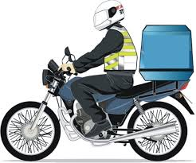
Objetivos Específicos
Guilherme Santos da Silva
Administrativo
Emerson da Silva Cardozo
Manutenção
Samuel de Matos Rezende
Vendas
Romulo de Araujo Magalhães
Operacional
João Evaristo Furtado
Financeiro

Slide 8
Administrativo
Veículos
Motoboys
Clientes
Fornecedores de Serviço de Manutenção
Contrato celebrado com o cliente
Tipos de serviço de manutenção
Relatórios (Ordens de Serviço, Manutenções, Contratos)

Slide 9
Manutenção
Validação e Registro de Manutenções
Liberação Semanal para o Pagamento

Slide 10
Vendas
Ordem de Serviço
Contrato

Slide 11


Operacional
Determinar para o sistema qual motoboy vai fazer qual serviço.

Slide 12


Operacional
Roteirização de Motoboys
Gestão fila Motoboys

Slide 13
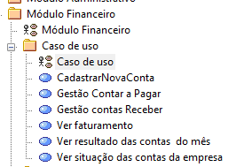
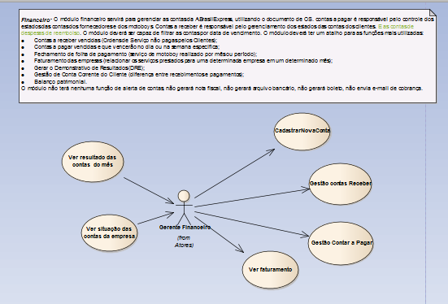
Casos De uso Financeiro

Slide 14
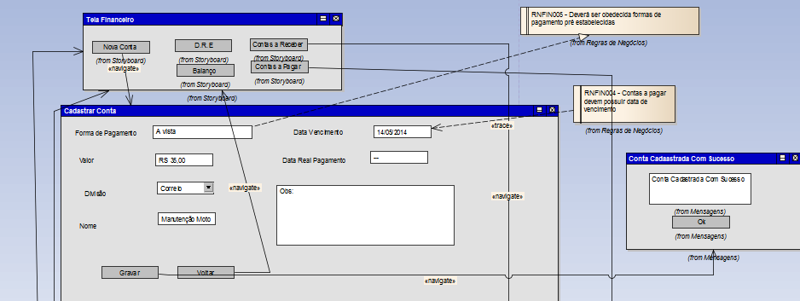
Cadastrar Nova Conta

Slide 15
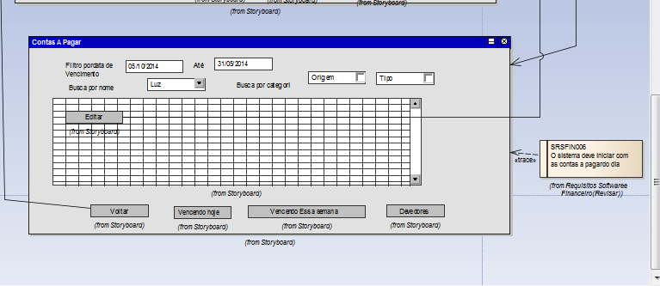
Contas a Pagar

Slide 16
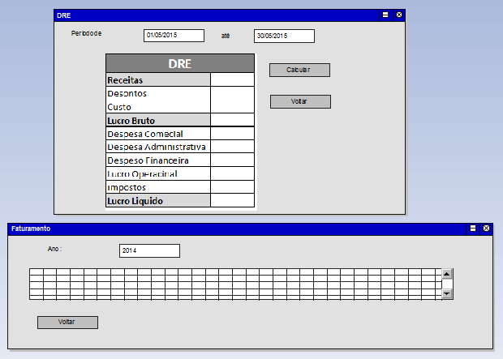
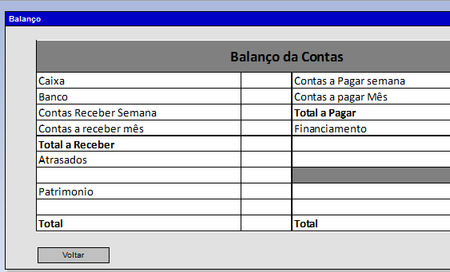
Relatórios
DRE
Balanço
Faturamento

Slide 17
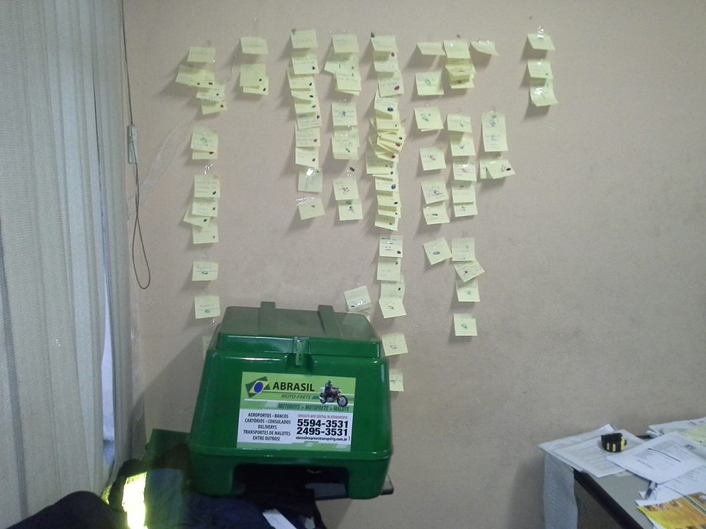
Análise de Sistemas
WORKSHOP

Slide 18
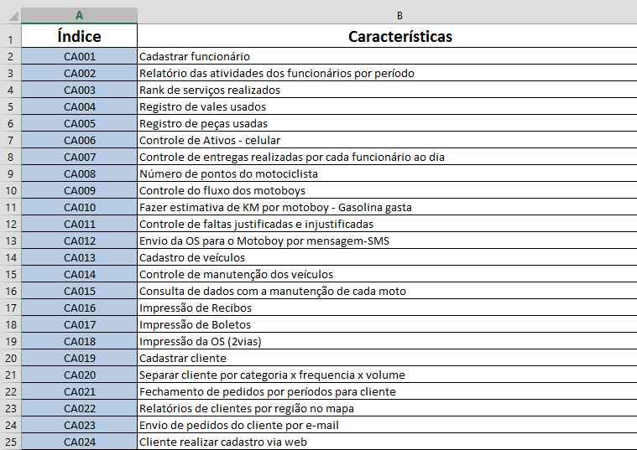
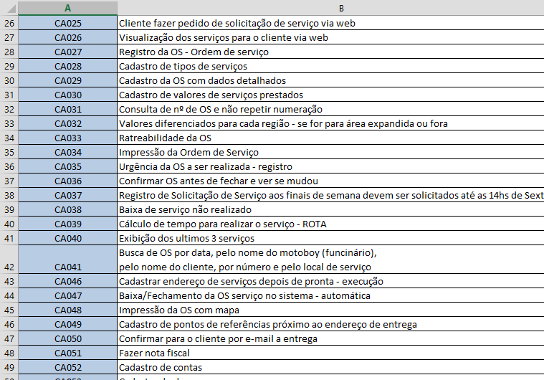
Análise de Sistemas
Características – Total de 72

Slide 19
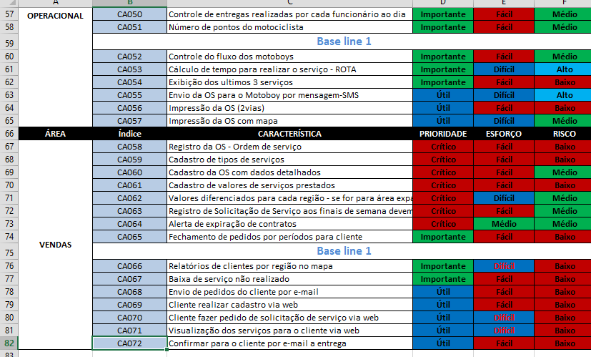
Análise de Sistemas

Slide 20
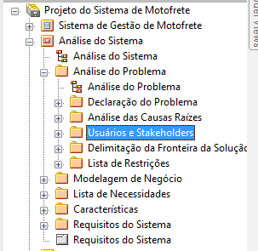
Análise de Sistemas

Slide 21
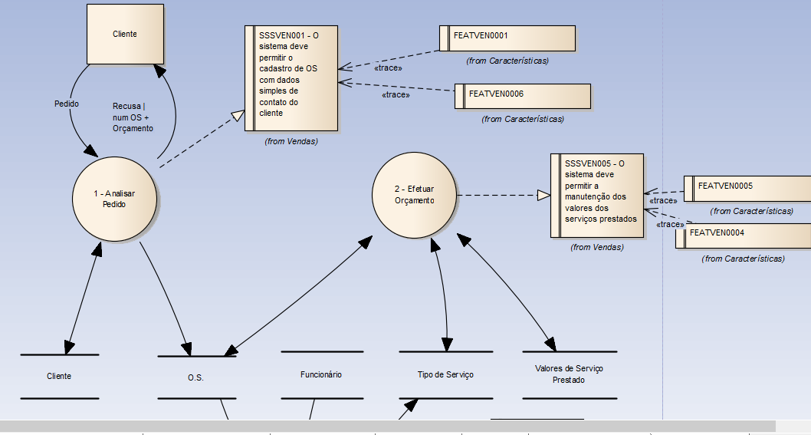
Análise de Sistemas
DFD

Slide 22
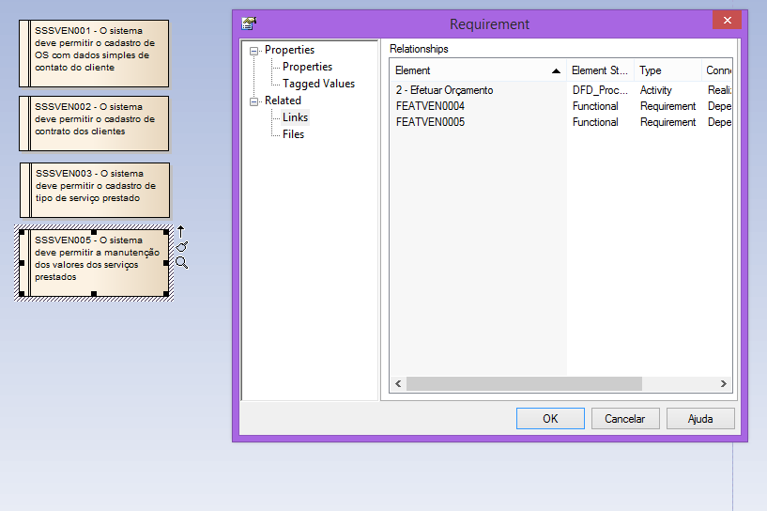
Análise de Sistemas
Requisito de Sistema e Rastreabilidade

Slide 23
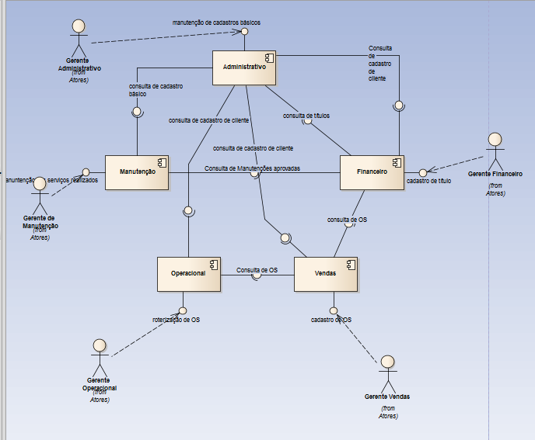
Projeto do Sistema
Diagrama de Componentes

Slide 24
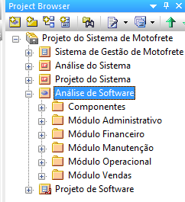
Análise de Software

Slide 25
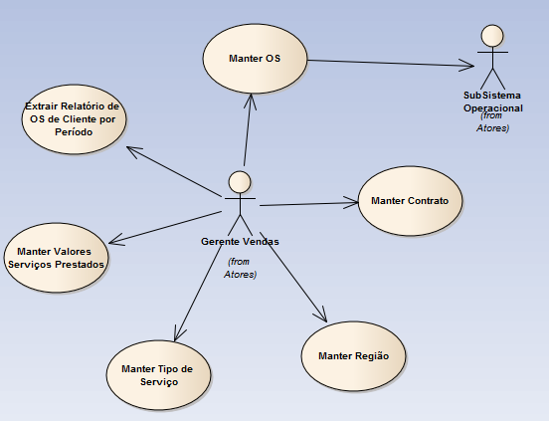
Análise de Software
Caso de Uso

Slide 26
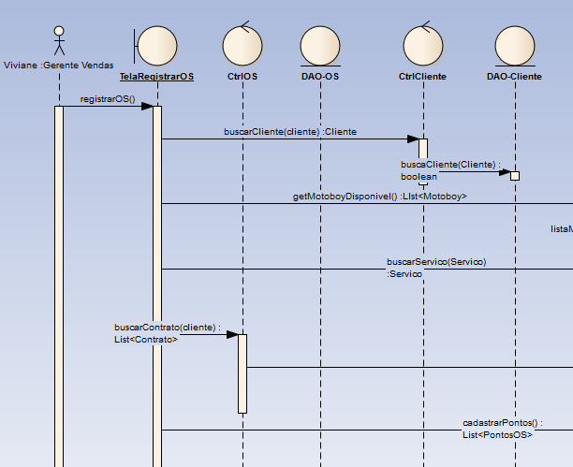
Análise de Software
Diagrama de Sequencia

Slide 27
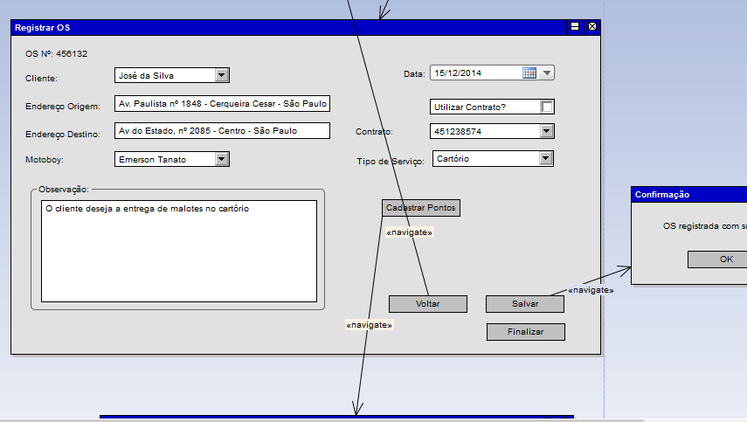
Análise de Software
Storyboard

Slide 28
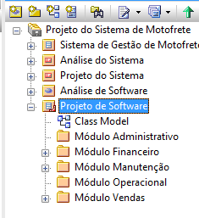
Projeto de Software

Slide 29
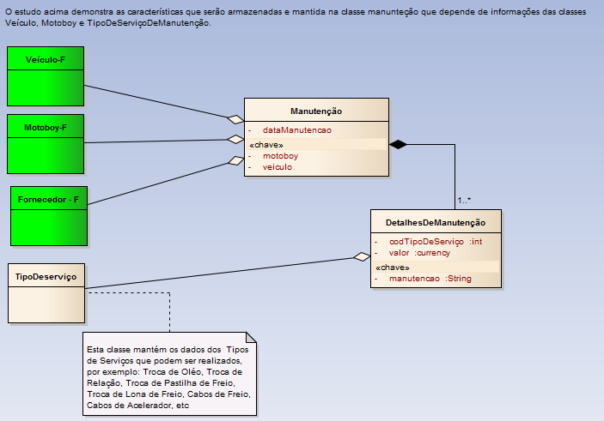
Projeto de Software
Modelo de Classe

Slide 30
Status Atual / Pendências

Slide 31
Análise do Sistema
 | Características - Fase 1 | Características - Fase 2 | Total | Rastreadas | Evolução | Capacidade/Processo | DFD | Evolução
Administrativo | 10 | 5 | 15 | 1 | 10% | 17 | 17 | 100%
Vendas | 8 | 7 | 15 | 8 | 100% | 3 | 3 | 100%
Manutenção | 3 | 2 | 5 | 2 | 67% | 2 | 2 | 100%
Operacional | 9 | 6 | 15 | 9 | 100% | 2 | 2 | 100%
Financeiro | 16 | 6 | 22 | 3 | 19% | 2 | 2 | 100%
Total | 46 | 26 | 72 | 23 | 50% | 26 | 26 | 100%
 | Regras de Negócio | Ciclo de Vida | Modelo Conceitual | Concluído | Evolução | Requisitos de Sistema | Rastreado (Caso de Uso) | Evolução
Administrativo | 0 | 5 | 6 | 2 | 33% | 18 | 0 | 0%
Vendas | 0 | 1 | 6 | 6 | 100% | 4 | 4 | 100%
Manutenção | 3 | 0 | 6 | 3 | 50% | 4 | 3 | 75%
Operacional | 1 | 0 | 2 | 0 | 0% | 5 | 0 | 0%
Financeiro | 5 | 1 | 5 | 5 | 100% | 3 | 3 | 100%
Total | 9 | 7 | 25 | 16 | 64% | 34 | 10 | 29%
 | Conclusão
Administrativo | 36%
Vendas | 100%
Manutenção | 73%
Operacional | 50%
Financeiro | 80%
Média Geral | 61%

Slide 32
Projeto de Sistema
 | Atores | Subsistema/Módulo | Interface Interna | Interfaces Externas
Administrativo | 1 | 1 | 4 | 1
Vendas | 1 | 1 | 2 | 1
Manutenção | 1 | 1 | 1 | 1
Operacional | 1 | 1 | 0 | 1
Financeiro | 1 | 1 | 1 | 1
Total | 5 | 5 | 8 | 5

Slide 33
Análise de Software
 | Caso de Uso | Realização de Caso de Uso | Evolução | Requisitos de Software | Storyboard | Storyboard Concluído | Dicionário de Dados | Mensagens | Algoritmos
Administrativo | 11 | 0 | 0% | 0 | 0 | 0 | 0 | 0 | 0
Vendas | 6 | 1 | 17% | 0 | 1 | 1 | 1 | 2 | 0
Manutenção | 2 | 1 | 50% | 1 | 1 | 1 | 1 | 3 | 1
Operacional | 3 | 0 | 0% | 0 | 0 | 0 | 0 | 0 | 0
Financeiro | 6 | 1 | 17% | 5 | 3 | 1 | 1 | 2 | 0
Total | 28 | 3 | 11% | 6 | 5 | 3 | 3 | 7 | 1

Slide 34
Análise de Software

Slide 35
Projeto de Software
 | Classes | Modelo de Classe Iniciado
Administrativo | 0 | Não
Vendas | 7 | Sim
Manutenção | 2 | Sim
Operacional | 0 | Não
Financeiro | 2 | Sim

